Slide 1
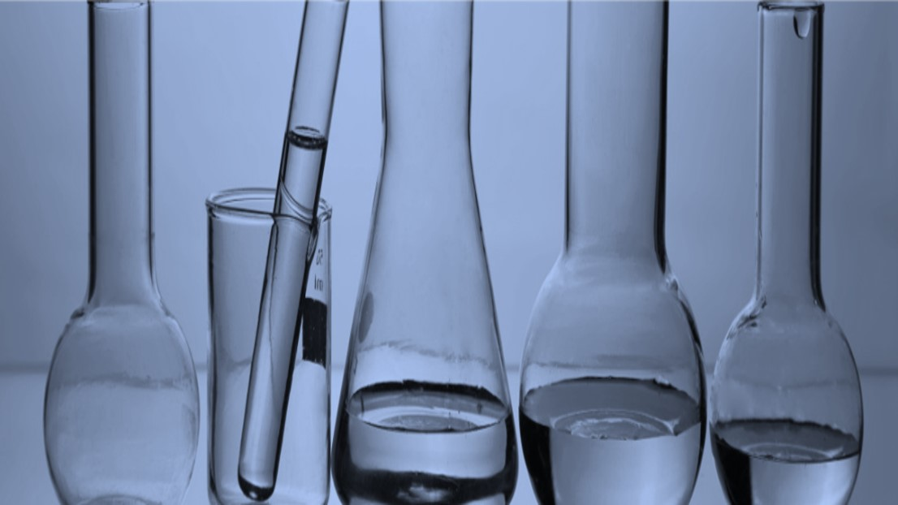
第2讲
沉淀溶解平衡图像的分析

Slide 2
复习目标
1.能正确分析沉淀溶解平衡图像。
2.利用沉淀溶解平衡原理，分析图像中离子浓度的关系、K_{sp}的计算等。

Slide 3
类型一
类型二
类型三
真题演练
明确考向
课时精练
有关沉淀溶解平衡K_{sp}曲线的分析
有关沉淀溶解平衡对数图像分析
沉淀滴定曲线
内容索引

Slide 4
<
>
有关沉淀溶解平衡K_{sp}曲线的分析

Slide 5
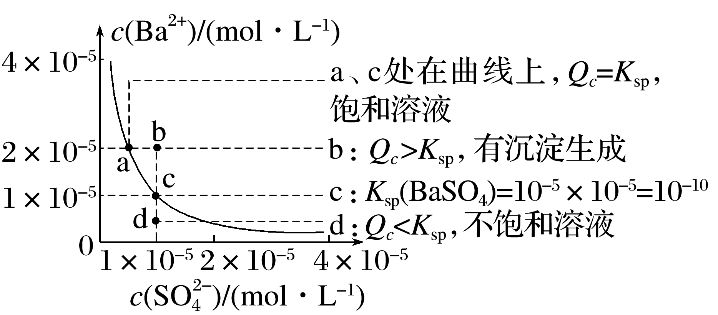
归纳整合
夯实必备知识
1.典型示例

Slide 6
2.点的变化
a→c | 曲线上变化，增大c( )
b→c | 加入1×10^{－5} mol·L^{－1} Na₂SO₄溶液(加水不行)
d→c | 加入BaCl₂固体(忽略溶液的体积变化)
c→a | 曲线上变化，增大c(Ba^{2＋})
曲线上方的点表示有沉淀生成；曲线下方的点表示不饱和溶液

Slide 7
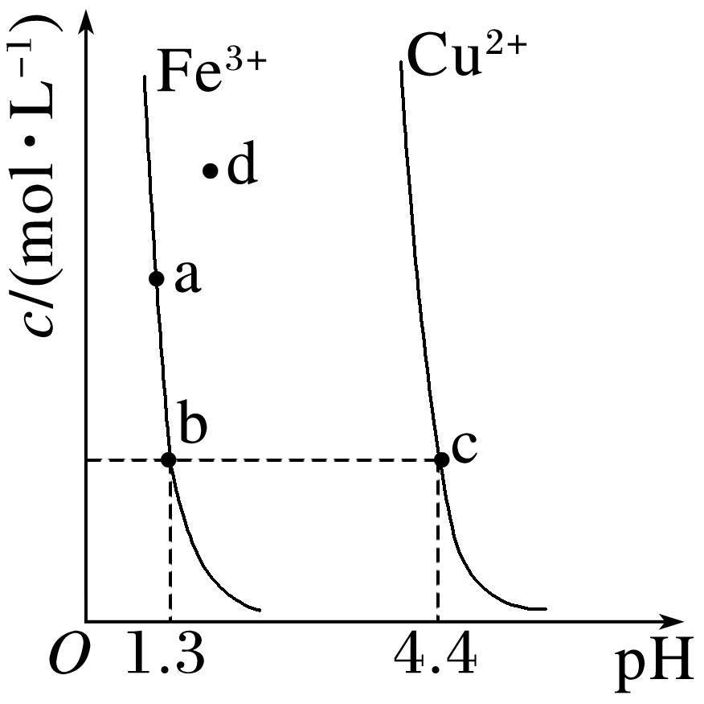
专项突破
提升关键能力
1.常温下，Fe(OH)₃和Cu(OH)₂沉淀溶解平衡曲
线如图所示。下列有关说法正确的是
A.K_{sp}[Fe(OH)₃]＞K_{sp}[Cu(OH)₂]
B.a、b、c、d四点的K_{w}不同
C.在Fe(OH)₃饱和溶液中加入适量硝酸
钾晶体可使a点变到b点
D.d点时的Cu(OH)₂溶液为不饱和溶液
√

Slide 8
根据图示，b点c(Fe^{3＋})与c点c(Cu^{2＋})相等，而
b点c(OH－)＝10^{－12.7} mol·L^{－1}，c点c(OH－)＝
10^{－9.6} mol·L^{－1}，根据K_{sp}[Fe(OH)₃]＝c(Fe^{3＋})
·c³(OH－)，K_{sp}[Cu(OH)₂]＝c(Cu^{2＋})·c²(OH－)，
显然K_{sp}[Fe(OH)₃]＜K_{sp}[Cu(OH)₂]，A项错误；
a、b、c、d四点的温度相同，K_{w}相同，B项
错误；
在Fe(OH)₃饱和溶液中加入适量硝酸钾晶体，对Fe(OH)₃的沉淀溶解平衡没有影响，C项错误；
d点位于Cu(OH)₂沉淀溶解平衡曲线左方，为不饱和溶液，D项正确。

Slide 9
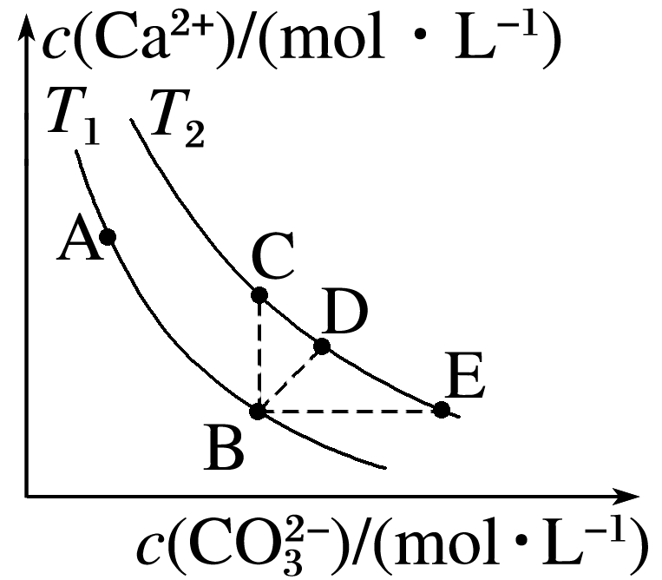
2.已知CaCO₃溶于水有如下平衡关系：CaCO₃(s)
ΔH＞0。不同温度下(T₁、T₂)，CaCO₃在水中的沉淀溶解平衡曲
线如图所示，回答下列问题(注：CaCO₃均未完全溶解)：
(1)T₁___(填“>”“<”或“＝”)T₂。
(2)保持T₁不变，怎样使A点变成B点：__________________________。
(3)在B点，若温度从T₁到T₂，则B点变到___(填“C”“D”或“E”)点。
(4)T₁温度下，E点的某混合体系，静置一段时间是否有可能析出沉淀？为什么？
________________________________。
<
向悬浊液中加入Na₂CO₃固体
D
可能析出沉淀，原因是E点Q_{c}＞K_{sp}

Slide 10
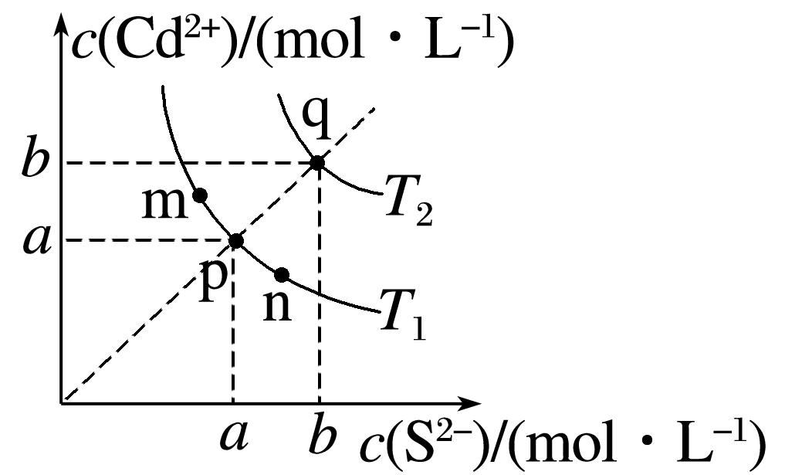
3.(2019·全国卷Ⅱ，12)绚丽多彩的无机颜料的应用曾创造了古代绘画和彩陶的辉煌。硫化镉(CdS)是一种难溶于水的黄色颜料，其在水中的沉淀溶解平衡曲线如图所示。下列说法错误的是
A.图中a和b分别为T₁、T₂温度下CdS在水中的溶解度
B.图中各点对应的K_{sp}的关系为K_{sp}(m)＝K_{sp}(n)<K_{sp}(p)
<K_{sp}(q)
C.向m点的溶液中加入少量Na₂S固体，溶液组成由m
沿mpn线向p方向移动
D.温度降低时，q点的饱和溶液的组成由q沿qp线向p方向移动
√

Slide 11
a、b分别表示温度为T₁、T₂时溶液中Cd^{2＋}和S^{2－}
的物质的量浓度，可间接表示对应温度下CdS在
水中的溶解度，A项正确；
K_{sp}只受温度影响，即m、n、p三点对应的K_{sp}相
同，由图像知K_{sp}(m)＝K_{sp}(n)＝K_{sp}(p)<K_{sp}(q)，B
项错误；
向m点的溶液中加入少量Na₂S固体，溶液中c(S^{2－})增大，温度不变，K_{sp}不变，则溶液中c(Cd^{2＋})减小，溶液组成由m沿mpn线向p方向移动，C项正确；
温度降低时，CdS的溶解度减小，q点的饱和溶液的组成由q沿qp线向p方向移动，D项正确。

Slide 12
归纳总结
1.沉淀溶解平衡图像题解题策略
(1)沉淀溶解平衡曲线类似于溶解度曲线，曲线上任意一点都表示饱和溶液，曲线上方的任意一点均表示过饱和溶液，此时有沉淀析出，曲线下方的任意一点均表示不饱和溶液。
(2)从图像中找到数据，根据K_{sp}公式计算得出K_{sp}的值。
(3)比较溶液的Q_{c}与K_{sp}的大小，判断溶液中有无沉淀析出。
(4)涉及Q_{c}的计算时，所代入的离子浓度一定是混合溶液中的离子浓度，因此计算离子浓度时，所代入的溶液体积也必须是混合溶液的体积。

Slide 13
归纳总结
2.分析沉淀溶解平衡图像的三步骤
返回

Slide 14
<
>
有关沉淀溶解平衡对数图像分析

Slide 15
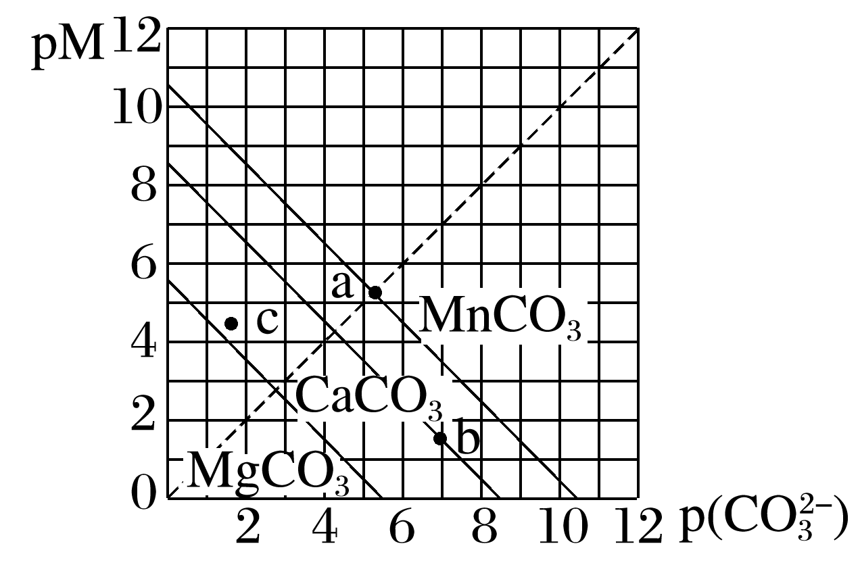
归纳整合
夯实必备知识
图像 | 说明
已知：pM＝－lg c(M)(M：Mg^{2＋}、Ca^{2＋}、Mn^{2＋})， | 横坐标数值越大，c( )越小
 | 纵坐标数值越大，c(M)越小
 | 曲线上方的点为不饱和溶液
 | 曲线上的点为饱和溶液
 | 曲线下方的点表示有沉淀生成
 | 曲线上任意一点，坐标数值越大，其对应的离子浓度越小

Slide 16
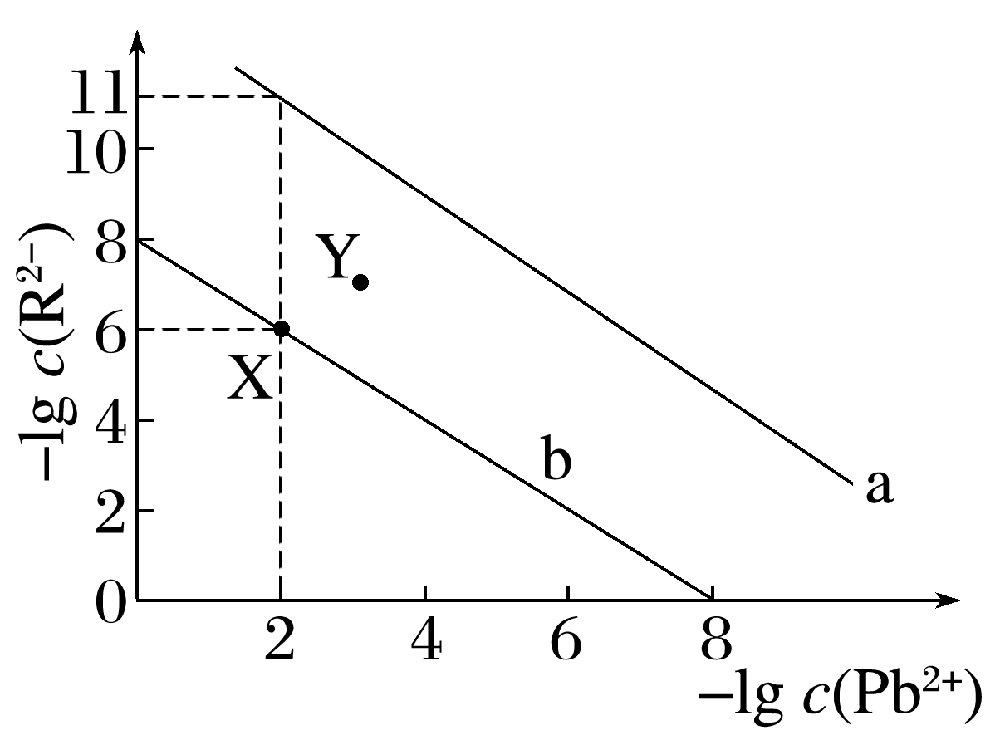
专项突破
提升关键能力
1.25 ℃时，PbR(R^{2－}为 )的沉淀溶解平衡关系图如图所示。已知K_{sp}(PbCO₃)
＜K_{sp}(PbSO₄)，下列说法不正确的是
A.线a表示PbCO₃
B.Y点溶液是PbCO₃的过饱和溶液
C.当PbSO₄和PbCO₃沉淀共存时，溶液中
的比是1×10⁵
D.向X点对应的饱和溶液中加入少量Pb(NO₃)₂，
可转化为Y点对应的溶液
√

Slide 17
由K_{sp}(PbCO₃)＜K_{sp}(PbSO₄)可知，c(Pb^{2＋})相同时，
，则由图可知，线a表示
PbCO₃，故A项正确；
由图可知，Y点Q_{c}(PbCO₃)＞K_{sp}(PbCO₃)，则Y点
溶液是PbCO₃的过饱和溶液，故B项正确；
当PbSO₄和PbCO₃沉淀共存时，溶液中 和
的比为 ＝
1×10⁵，故C项正确；
向X点对应的饱和溶液中加入少量Pb(NO₃)₂，溶液中c(Pb^{2＋})增大，由图可知，Y点c(Pb^{2＋})小于X点，故D项错误。

Slide 18
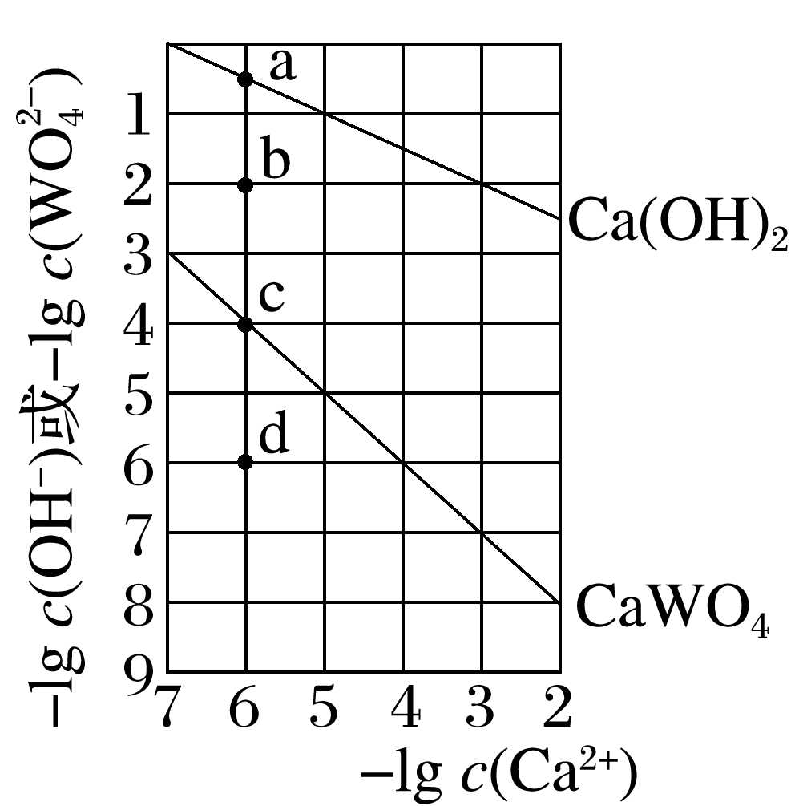
2.(2022·湖南模拟)常温时，若Ca(OH)₂和CaWO₄(钨酸钙)的沉淀溶解平衡曲线如图所示(已知 ＝0.58)。下列分析正确的是
A.由图可知常温下K_{sp}(CaWO₄)＜K_{sp}[Ca(OH)₂]
B.饱和Ca(OH)₂溶液中加入少量CaO，溶液变浑
浊，但Ca^{2＋}数目不变
C.饱和Ca(OH)₂溶液和饱和CaWO₄溶液等体积混
合： ＜c(Ca^{2＋})＜c(H＋)＜c(OH－)
D.d点的CaWO₄溶液中，加入CaCl₂固体，d点溶
液组成沿da线向c点移动(假设混合后溶液体积
不变)
√

Slide 19
由图可知常温下，饱和Ca(OH)₂溶液中当c(Ca^{2＋})
＝10^{－3} mol·L^{－1}时，c(OH－)＝10^{－2} mol·L^{－1}，
K_{sp}[Ca(OH)₂]＝10^{－7}，c点当c(Ca^{2＋})＝10^{－6} mol·
L^{－1}时， ＝10^{－4} mol·L^{－1}，K_{sp}(CaWO₄)
＝10^{－10}，则K_{sp}(CaWO₄)＜K_{sp}[Ca(OH)₂]，A正确；
CaO与水反应，生成Ca(OH)₂，反应放热温度升
高，溶解度变小，析出Ca(OH)₂，仍为饱和溶液，
但溶剂减少，则Ca^{2＋}数目减少，B错误；

Slide 20
Ca(OH)₂饱和溶液中c(Ca^{2＋})＝ ≈2.9
×10^{－3} mol·L^{－1}，c(OH－)＝5.8×10^{－3} mol·L^{－1}，则
CaWO₄饱和溶液中 ＝c(Ca^{2＋})＝
＝10^{－5} mol·L^{－1}，因此等体积混合后溶液中c(H＋)
＜c(Ca^{2＋})，C错误；
d点的CaWO₄溶液为不饱和溶液，加入CaCl₂固体，
c(Ca^{2＋})增大，－lg c(Ca^{2＋})减小， 不变，则
d点溶液组成应沿水平线向右移动(假设混合后溶液体积不变)，D错误。
返回

Slide 21
<
>
沉淀滴定曲线

Slide 22
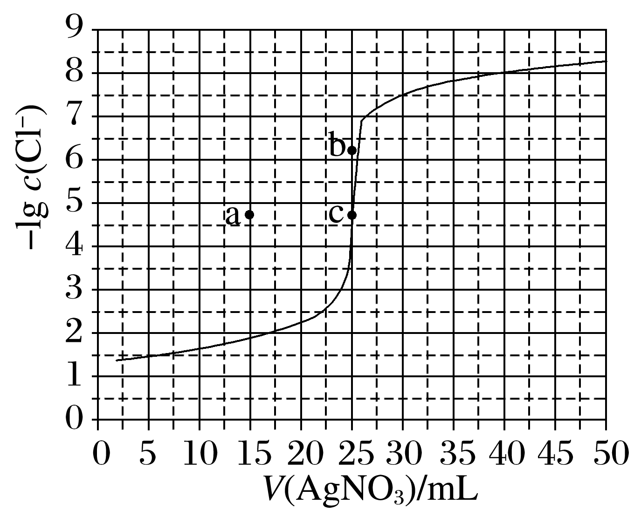
归纳整合
夯实必备知识
沉淀滴定曲线是沉淀滴定过程中构成难溶电解质的离子浓度与滴定剂加入量之间的关系曲线，用0.100 mol·L^{－1} AgNO₃滴定50.0 mL 0.050 0 mol·L^{－1} Cl－溶液的滴定曲线如图所示。回答下列问题：
(1)根据曲线数据计算可知K_{sp}(AgCl)的数量级为_____。
10^{－10}

Slide 23
由题图可知，当AgNO₃溶液的体积为50.0 mL时，溶液中的c(Cl－)略小于10^{－8} mol·L^{－1}，此时混合溶液中c(Ag＋)＝
＝2.5×10^{－2} mol·L^{－1}，故K_{sp}(AgCl)＝c(Ag＋)·
c(Cl－)≈2.5×10^{－2}×10^{－8}＝2.5×10^{－10}。

Slide 24
(2)滴定终点c点为饱和AgCl溶液，c(Ag＋)___(填“＞”“＜”或“＝”)c(Cl－)。
＝

Slide 25
(3)相同实验条件下，若改为0.040 0 mol·L^{－1} Cl－，反应终点c向__点方向移动。
a
根据Ag＋＋Cl－===AgCl↓可知，达到滴定终点时，消耗AgNO₃溶液的体积为
＝ 20.0 mL，反应终点c向a点方向移动。

Slide 26
(4)相同实验条件下，若改为0.050 0 mol·L^{－1}Br－，反应终点c向__点方向移动。
b
相同实验条件下，沉淀相同量的Cl－和Br－消耗的AgNO₃的量相同，由于K_{sp}(AgBr)<K_{sp}(AgCl)，当滴加相同量的Ag＋时，溶液中c(Br－)<c(Cl－)，故反应终点c向b点方向移动。

Slide 27
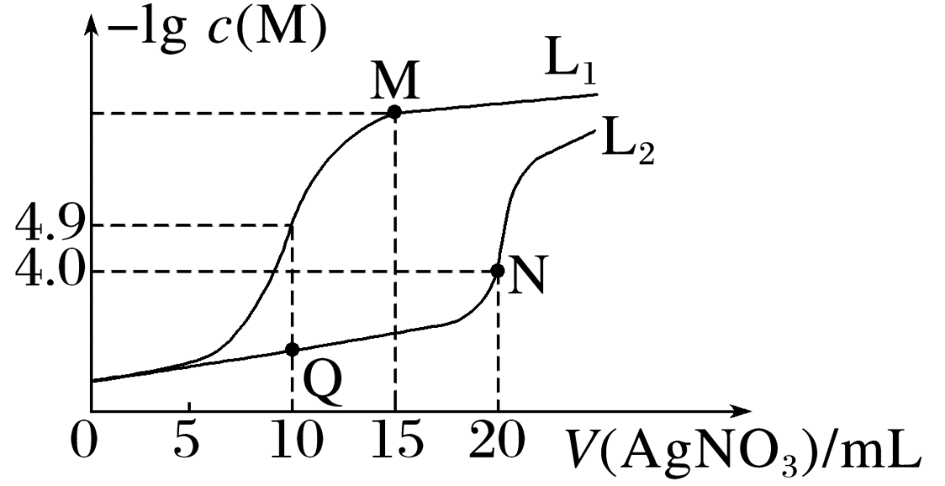
专项突破
提升关键能力
1.某温度下，分别向10.00 mL 0.1 mol·L^{－1}的KCl和K₂CrO₄溶液中滴加0.1 mol·L^{－1}AgNO₃
溶液，滴加过程中－lg c(M)(M为Cl－或 )与AgNO₃溶液体积(V)的变化关系如图所示(忽略溶液体积变化)。下列说法不正确的是
A.曲线L₁表示－lg c(Cl－)与V(AgNO₃)的变化关系
B.M点溶液中：c( )>c(K＋)>c(Ag＋)>c(H＋)>
c(OH－)
C.该温度下，K_{sp}(Ag₂CrO₄)＝4.0×10^{－12}
D.相同实验条件下，若改为0.05 mol·L^{－1}的KCl和
K₂CrO₄溶液，则曲线L₂中N点移到Q点
√

Slide 28
KCl和硝酸银反应的化学方程式为KCl＋
AgNO₃===AgCl↓＋KNO₃，铬酸钾和硝
酸银反应的化学方程式为K₂CrO₄＋2AgNO₃
===Ag₂CrO₄↓＋2KNO₃，根据反应化学
方程式可知在相同浓度的KCl和K₂CrO₄溶
液中加入相同浓度的硝酸银溶液，氯离子浓度减小的更快，所以L₁代表的是
－lg c(Cl－)与V(AgNO₃)的变化关系，故 A正确；
M点加入的硝酸银溶液体积是15 mL，根据反应的化学方程式可知，生成
0.001 mol硝酸钾和0.001 mol氯化银，剩余0.000 5 mol硝酸银，则c( )>
c(K＋)>c(Ag＋)，银离子水解使溶液显酸性，则c(H＋)>c(OH－)，所以M点溶液中，离子浓度大小顺序为c( )>c(K＋)>c(Ag＋)>c(H＋)>c(OH－)，故B正确；

Slide 29
N点纵坐标的数值是4.0，则Ag₂CrO₄在沉淀溶解平衡中c( )＝10^{－4} mol·L^{－1}，c(Ag＋)＝2×10^{－4} mol·L^{－1}，K_{sp}(Ag₂CrO₄)＝
c( )·c²(Ag＋)＝10^{－4}×(2×10^{－4})²＝4.0×
10^{－12} ，故C正确。

Slide 30
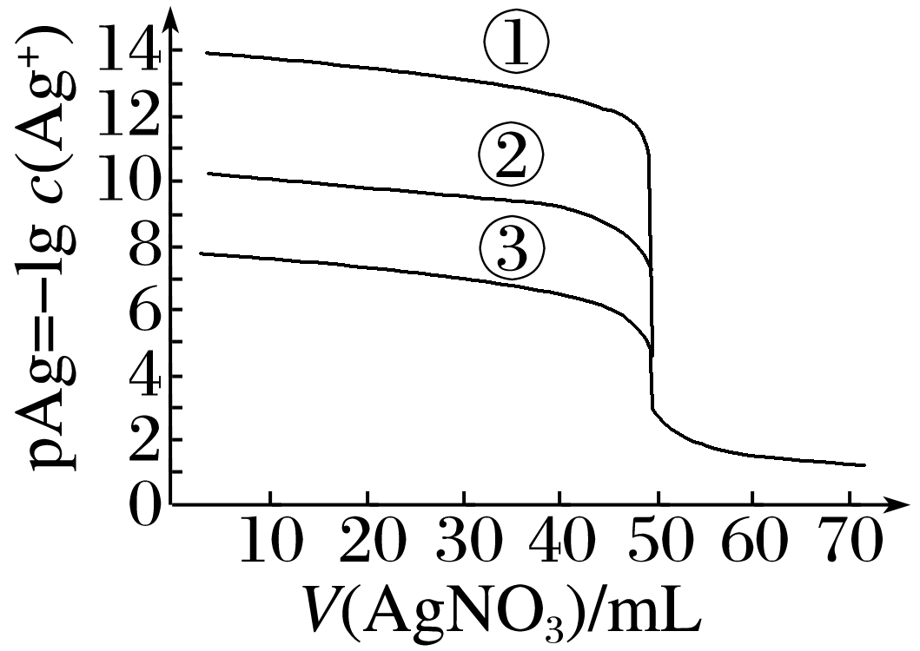
2.25 ℃时，用0.100 0 mol·L^{－1}的AgNO₃溶液分别滴定体积均为V₀ mL且浓度均为
0.100 0 mol·L^{－1}的KCl、KBr及KI溶液，其滴定曲线如图。
已知：25 ℃时，AgCl、AgBr及AgI溶度积常数依次为1.8×10^{－10}、5.0×10^{－13}、8.3×10^{－17}，下列说法正确的是
A.V₀＝45.00
B.滴定曲线①表示KCl的滴定曲线
C.滴定KCl时，可加入少量的KI作指示剂
D.当AgNO₃溶液滴定至60.00 mL时，溶液
中c(I－)＜c(Br－)＜c(Cl－)
√

Slide 31
由25 ℃时AgCl、AgBr及AgI的溶度积及图像可
知，V₀＝50.00；
c(Ag＋)由大到小依次是AgCl、AgBr、AgI，所
以－lg c(Ag＋)从小到大依次为AgCl、AgBr、AgI，
所以曲线③、②、①依次为KCl、KBr及KI溶液
的滴定曲线；
在滴定KCl时，不能用KI作指示剂，因为AgI溶度积更小，更容易沉淀；
同理，当AgNO₃溶液滴定至60.00 mL时，AgNO₃溶液过量10.00 mL，溶液中的c(Ag＋)相同，所以溶液中c(I－)＜c(Br－)＜c(Cl－)。
返回

Slide 32
<
>
真题演练 明确考向

Slide 33
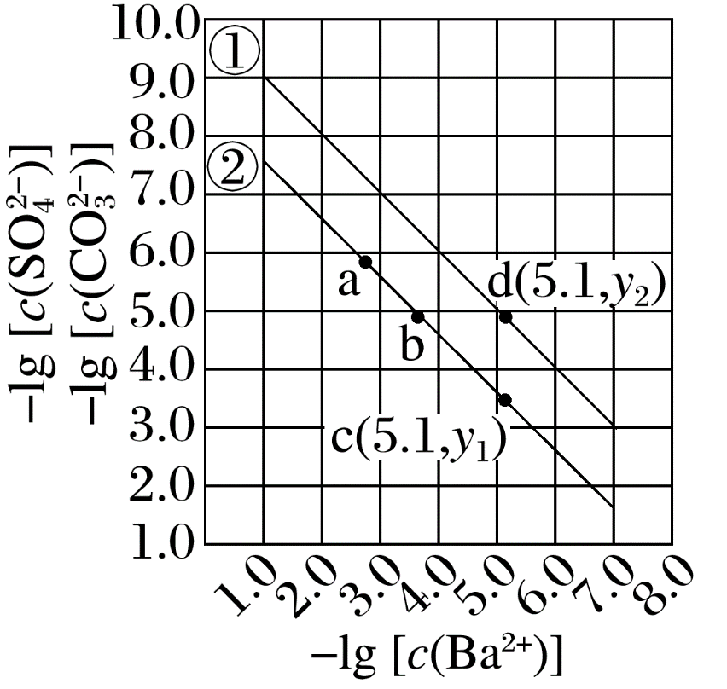
1
2
1.(2021·全国甲卷，12)已知相同温度下，K_{sp}(BaSO₄)＜K_{sp}(BaCO₃)。某温度下，饱和溶液中 与－lg [c(Ba^{2＋})]
的关系如图所示。下列说法正确的是
A.曲线①代表BaCO₃的沉淀溶解曲线
B.该温度下BaSO₄的K_{sp}(BaSO₄)值为1.0×10^{－10}
C.加适量BaCl₂固体可使溶液由a点变到b点
D.c(Ba^{2＋})＝10^{－5.1}时两溶液中 ＝
√

Slide 34
1
2
由题可知，曲线上的点均为饱和溶液中微粒浓度关
系，由题及图像分析可知，曲线①为BaSO₄的沉淀
溶解曲线，选项A错误；
曲线①为BaSO₄溶液中－lg [c(Ba^{2＋})]与－lg [c( )]
的关系，由图可知，当溶液中－lg [c(Ba^{2＋})]＝3时，
－lg [c( )]＝7，则－lg [K_{sp}(BaSO₄)]＝7＋3＝10，
因此K_{sp}(BaSO₄)＝1.0×10^{－10}，选项B正确；

Slide 35
1
2
向饱和BaCO₃溶液中加入适量BaCl₂固体后，溶液中c(Ba^{2＋})增大，根据温度不变则K_{sp}(BaCO₃)不变可知，溶液中c( )将减小，因此a点将沿曲线②向左上方移动，选项C错误；
由图可知，当溶液中c(Ba^{2＋})＝10^{－5.1} mol·L^{－1}时，两
溶液中 ＝ ，选项D错误。

Slide 36
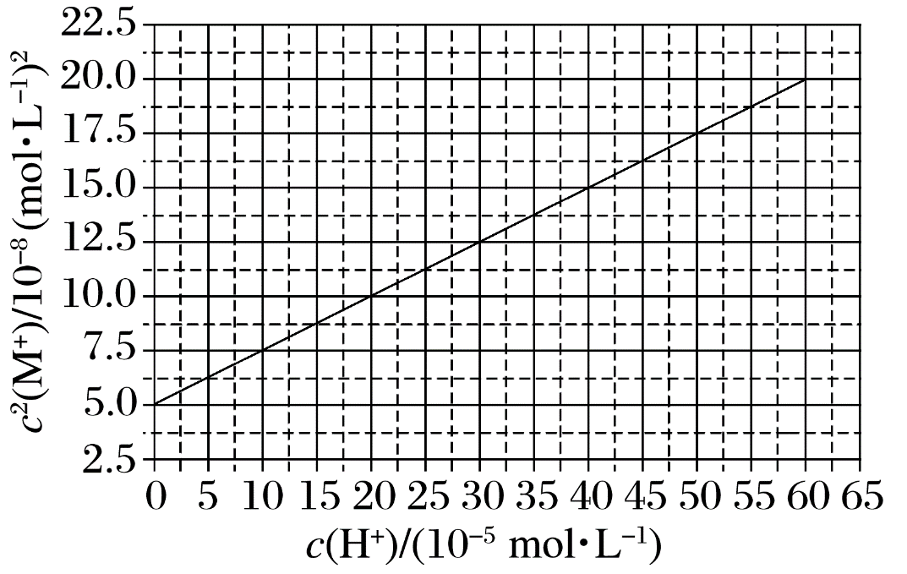
1
2
2.(2021·全国乙卷，13)HA是一元弱酸，难溶盐MA的饱和溶液中c(M＋)随c(H＋)而变化，M＋不发生水解。实验发现，298 K时c²(M＋)～c(H＋)为线性关系，如下图中实线所示。
下列叙述错误的是
A.溶液pH＝4时，c(M＋)<3.0×10^{－4} mol·L^{－1}
B.MA的溶度积K_{sp}(MA)＝5.0×10^{－8}
C.溶液pH＝7时，c(M＋)＋c(H＋)＝c(A－)＋c(OH－)
D.HA的电离常数K_{a}(HA)＝2.0×10^{－4}
√

Slide 37
1
2
由图可知pH＝4，即c(H＋)＝10×10^{－5} mol·L^{－1}
时，c²(M＋)＝7.5×10^{－8} mol²·L^{－2}，c(M＋)＝
×10^{－4} mol·L^{－1}<
3.0×10^{－4} mol·L^{－1}，A正确；
由图可知，c(H＋)＝0时，可看作溶液中有较
大浓度的OH－，此时A－的水解极大地被抑制，
溶液中c(M＋)＝c(A－)，则K_{sp}(MA)＝c(M＋)·c(A－)＝c²(M＋)＝5.0×10^{－8}，B正确；
MA饱和溶液中，M＋不发生水解，A－水解使溶液呈碱性，若使pH＝7，需加入酸，会引入其他阴离子，此时c(M＋)＋c(H＋)≠c(A－)＋c(OH－)，C错误；

Slide 38
1
2
返回

Slide 39
<
>
课时精练

Slide 40
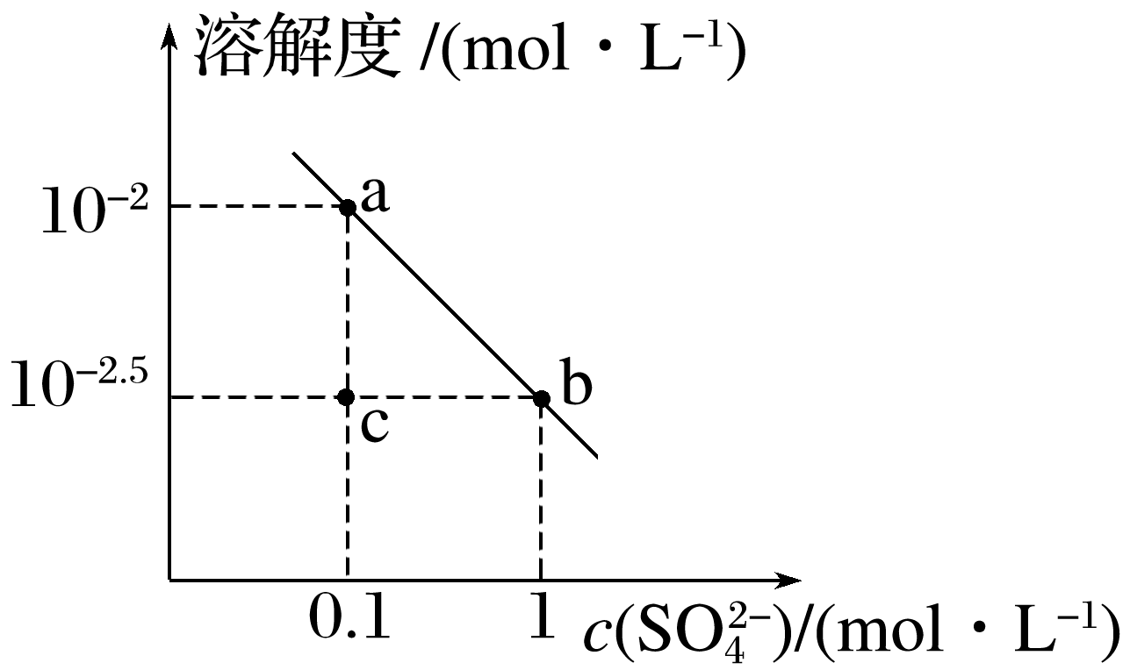
1
2
3
4
5
6
7
8
9
10
11
12
1.(2022·北京清华附中质检)已知溶解度也可用物质的量浓度表示，25 ℃时，Ag₂SO₄在不同浓度 溶液中的溶解度如图所示。下列说法正确的是
A.图中a、b两点c(Ag＋)相同
B.把a点的溶液加热蒸发掉一部分水，恢复到室
温，可得到b点的溶液
C.该温度下，Ag₂SO₄溶度积的数量级为10^{－5}
D.在c点的溶液中加入少量Na₂SO₄固体，溶液可
变为a点
√

Slide 41
1
2
3
4
5
6
7
8
9
10
11
12
曲线为达到沉淀溶解平衡时的曲线，a点和b点
c( )不一样，则c(Ag＋)不相同，A项错误；
把a点的溶液加热蒸发掉一部分水，恢复到室
温，仍为饱和溶液，各种微粒的浓度不变，不
能使溶液由a点变到b点，B项错误；
硫酸银饱和溶液中存在平衡：Ag₂SO₄(s) 2Ag＋＋ ，由图可知c( )＝
1 mol·L^{－1}时，溶液中c(Ag＋)为10^{－2.5} mol·L^{－1}，则K_{sp}＝c²(Ag＋)·c( )＝
(10^{－2.5})²×1＝10^{－5}，则数量级为10^{－5}，C项正确；
在c点的溶液中加入少量Na₂SO₄固体，溶液中c( )增大，不能使溶液由c点
变到a点，D项错误。

Slide 42
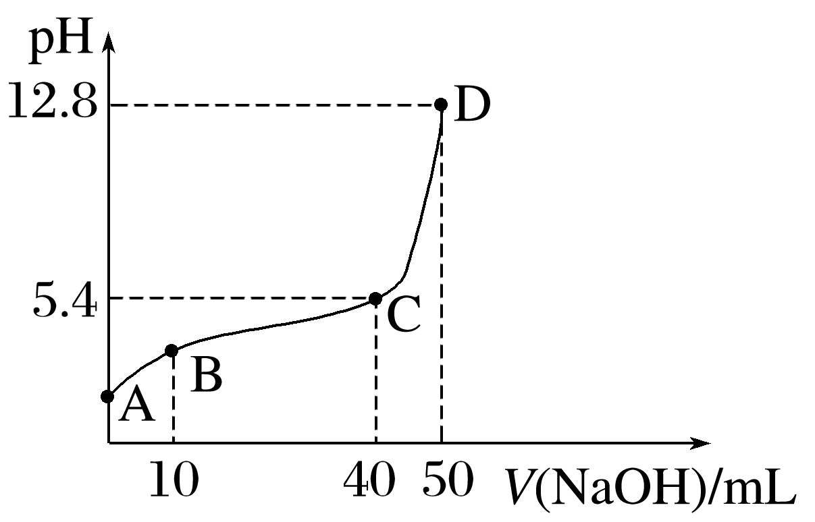
1
2
3
4
5
6
7
8
9
10
11
12
2.(2022·山东潍坊模拟)常温下，向含少量盐酸的0.1 mol·L^{－1}的CrCl₃溶液中逐滴滴加NaOH溶液，所加NaOH溶液的体积与溶液pH变化如图所示。已知：Cr(OH)₃为灰绿色的沉淀，当Cr^{3＋}浓度为10^{－5} mol·L^{－1}时，可认为沉淀完全，碱过量时生成[Cr(OH)₄]－。
下列说法正确的是
A.AB段发生反应的离子方程式为Cr^{3＋}＋3OH－===
Cr(OH)₃↓
B.A到D过程中，溶液中水的电离程度先减小后增大
C.当溶液pH＝5时，c(Cr^{3＋})＝10^{－3.8} mol·L^{－1}
D.D点溶液中：c(Cl－)＞c(Na＋)＞c[ ]＞c(OH－)
＞c(H＋)
√

Slide 43
1
2
3
4
5
6
7
8
9
10
11
12
溶液中含少量盐酸，AB段肯定发生反应：H＋＋
OH－===H₂O，A项错误；
AB段发生HCl和NaOH的反应，HCl的电离抑制水
的电离，所以该阶段水的电离程度逐渐增大，B项
错误；
C点之后pH发生突变，则该点应为Cr^{3＋}完全沉淀的点，此时c(Cr^{3＋})＝10^{－5} mol·L^{－1}，c(H＋)＝10^{－5.4} mol·L^{－1}，c(OH－)＝10^{－8.6} mol·L^{－1}，则K_{sp}[Cr(OH)₃]＝c(Cr^{3＋})·c³(OH－)
＝10^{－30.8}，pH＝5时，c(OH－)＝10^{－9} mol·L^{－1}，所以c(Cr^{3＋})＝ mol·L^{－1}＝
10^{－3.8} mol·L^{－1}，C项正确；

Slide 44
1
2
3
4
5
6
7
8
9
10
11
12
D点溶液显碱性，所以NaOH过量，溶液中存在NaCl、Na[Cr(OH)₄]，所以c(Na＋)＞c(Cl－)，D项错误。

Slide 45
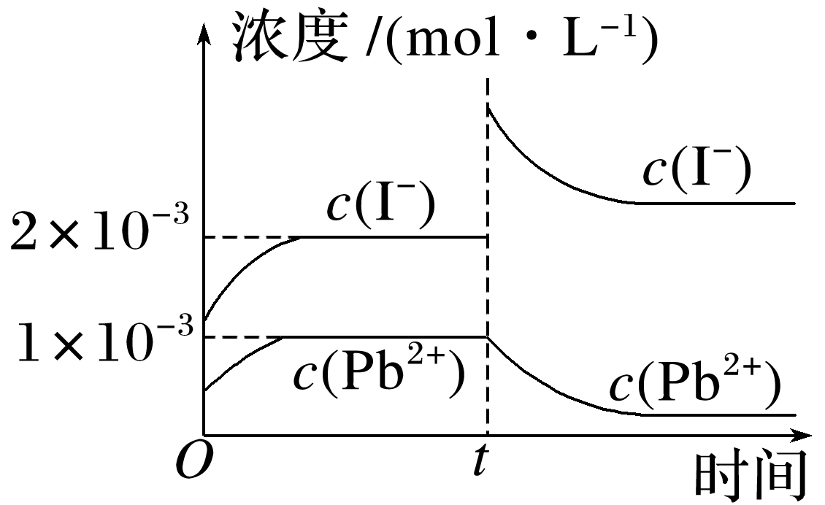
1
2
3
4
5
6
7
8
9
10
11
12
3.常温下，取一定量的PbI₂固体配成饱和溶液，t时刻改变某一条件，离子浓度变化如图所示。下列有关说法正确的是
A.常温下，PbI₂的K_{sp}为2×10^{－6}
B.温度不变，向PbI₂饱和溶液中加入少量硝酸铅浓
溶液，平衡向左移动，Pb^{2＋}的浓度减小
C.温度不变，t时刻改变的条件可能是向溶液中加入
了KI固体，PbI₂的K_{sp}增大
D.常温下，K_{sp}(PbS)＝8×10^{－28}，向PbI₂的悬浊液中
加入Na₂S溶液，反应PbI₂(s)＋S^{2－} PbS(s)＋2I－
的平衡常数为5×10¹⁸
√

Slide 46
1
2
3
4
5
6
7
8
9
10
11
12
根据图像知，常温下平衡时溶液中c(Pb^{2＋})、c(I－)分
别是1×10^{－3} mol·L^{－1}、2×10^{－3} mol·L^{－1}，因此PbI₂
的K_{sp}＝c(Pb^{2＋})·c²(I－)＝4×10^{－9}，A错误；
PbI₂饱和溶液中存在平衡：PbI₂(s) Pb^{2＋}＋2I－，
温度不变，向PbI₂饱和溶液中加入少量硝酸铅浓溶
液，Pb^{2＋}浓度增大，平衡逆向移动，最终平衡时Pb^{2＋}浓度仍然比原平衡时大，B错误；

Slide 47
1
2
3
4
5
6
7
8
9
10
11
12
根据图像知，t时刻改变的条件是增大I－的浓度，温度不变，PbI₂的K_{sp}不变，C错误；
反应PbI₂(s)＋S^{2－} PbS(s)＋2I－的平衡常数K＝
＝5×10¹⁸，D正确。

Slide 48
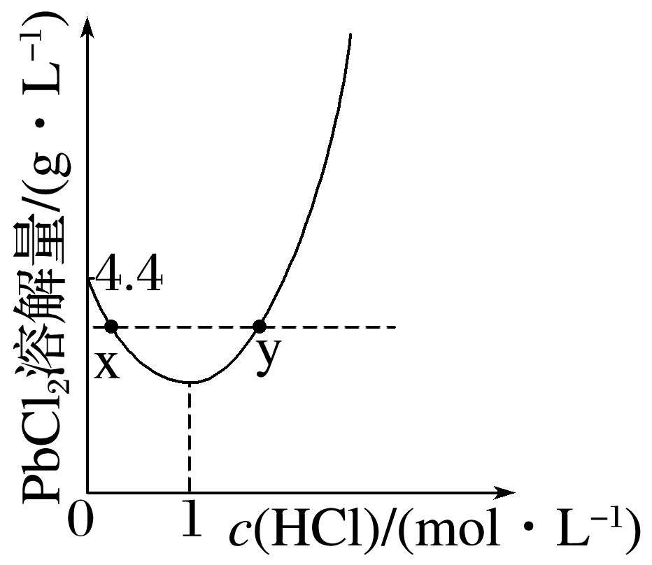
1
2
3
4
5
6
7
8
9
10
11
12
4.20 ℃时，PbCl₂(s)在不同浓盐酸中的最大溶解量(单位：g·L^{－1})如图所示。下列叙述正确的是
A.盐酸浓度越大，K_{sp}(PbCl₂)越大
B.PbCl₂能与一定浓度的盐酸反应
C.x、y两点对应的溶液中c(Pb^{2＋})相等
D.往含Pb^{2＋}的溶液中加入过量浓盐酸，
可将Pb^{2＋}完全转化为PbCl₂(s)
√

Slide 49
1
2
3
4
5
6
7
8
9
10
11
12
K_{sp}(PbCl₂)只与温度有关，盐酸浓度改变时，K_{sp}(PbCl₂)
不变，A项错误；
增大盐酸浓度，沉淀溶解平衡逆向移动，PbCl₂的溶解
量减小，而c(HCl)大于1 mol·L^{－1}时，增大c(HCl)，PbCl₂(s)
的溶解量增大，说明PbCl₂能与一定浓度的盐酸反应，B
项正确；
x、y两点PbCl₂的溶解量相等，但y点时HCl与PbCl₂发生了反应，故x、y两点对应的溶液中c(Pb^{2＋})不相等，C项错误；
PbCl₂(s)存在溶解平衡，且PbCl₂(s)能与浓盐酸反应，故往含Pb^{2＋}的溶液中加入过量浓盐酸，不能将Pb^{2＋}完全转化为PbCl₂(s)，D项错误。

Slide 50
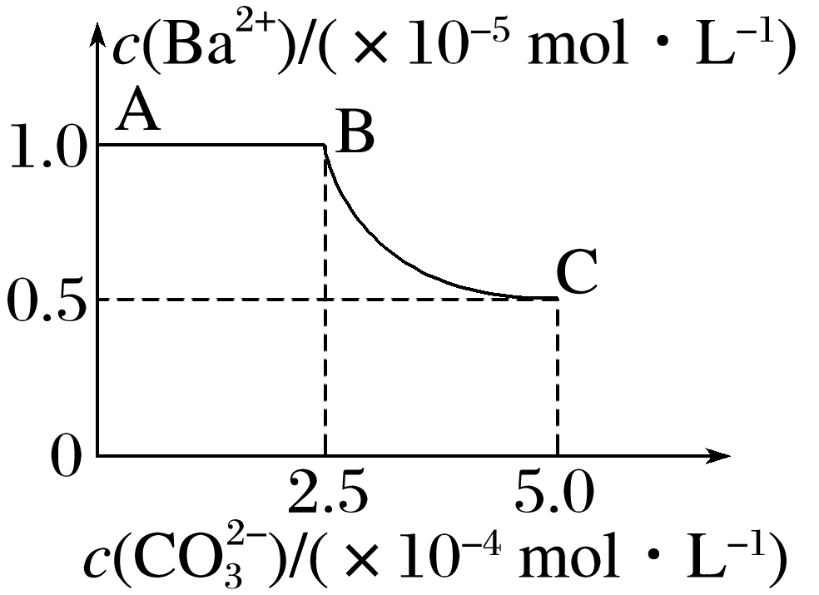
1
2
3
4
5
6
7
8
9
10
11
12
5.一定温度下，将足量的BaSO₄固体溶于50 mL水中，充分搅拌，慢慢加入Na₂CO₃固体，随着c( )增大，溶液中c(Ba^{2＋})的变化曲线如图所示。下列说法不正确的是
A.该温度下，K_{sp}(BaSO₄)＜K_{sp}(BaCO₃)
B.加入Na₂CO₃固体，立即有BaCO₃固体生成
C.BaCO₃的K_{sp}＝2.5×10^{－9}
D.曲线BC段内， ＝25
√

Slide 51
1
2
3
4
5
6
7
8
9
10
11
12
当c( )＝0时，c( )＝c(Ba^{2＋})＝1.0×10^{－5} mol·
L^{－1}，故BaSO₄的溶度积K_{sp}＝1.0×10^{－5}×1.0×10^{－5}＝
1.0×10^{－10}。由题图可知当c( )＞2.5×10^{－4} mol·L^{－1}
时，开始有BaCO₃生成，BaCO₃的溶度积K_{sp}＝2.5×
10^{－4}×1.0×10^{－5}＝2.5×10^{－9}，A、C项正确，B项错误；
曲线BC段内，BaSO₄(s)和BaCO₃(s)在溶液中都达到了沉淀溶解平衡状态，故
＝25，D项正确。

Slide 52
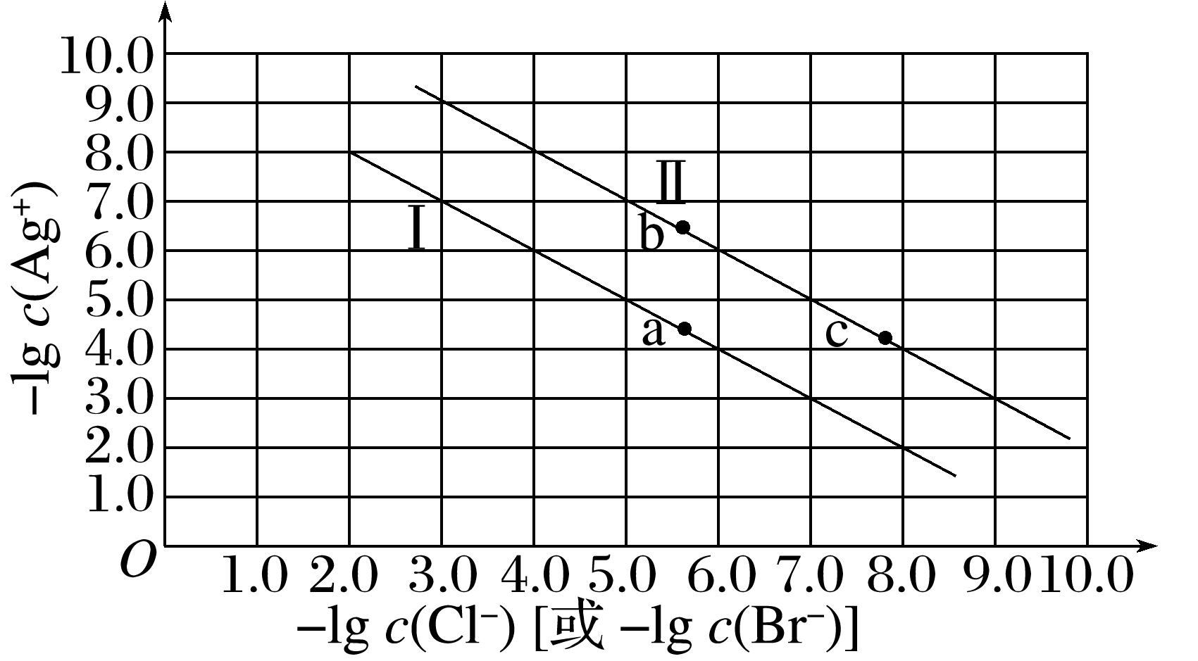
1
2
3
4
5
6
7
8
9
10
11
12
6.(2022·广东调研)已知：常温下，K_{sp}(AgBr)＜K_{sp}(AgCl)。某温度下，饱和溶液中
－lg c(Ag＋)与－lg c(Br－)、－lg c(Cl－)的关系如图所示。
下列说法正确的是
A.曲线Ⅱ代表AgCl的沉淀溶解平衡曲线
B.常温下，AgBr的K_{sp}(AgBr)＝1.0×10^{－10}
C.常温下，当c(Ag＋)＝1.0×10^{－4} mol·L^{－1}时，
饱和溶液中 ＝1.0×10^{－2}
D.加入AgNO₃固体可使溶液由c点沿直线变为b点
√

Slide 53
1
2
3
4
5
6
7
8
9
10
11
12
离子浓度的负对数值越大，对应的离子浓
度越小，对应的溶度积越小，故曲线Ⅱ代
表溴化银的沉淀溶解平衡曲线，A项错误；
常温下，当－lg c(Ag＋)＝6.0时，
－lg c(Br－)＝6.0，此时K_{sp}(AgBr)＝c(Ag＋)·
c(Br－)＝1.0×10^{－12}，B项错误；
常温下，当c(Ag＋)＝1.0×10^{－4} mol·L^{－1}时，饱和溶液中 ＝
1.0×10^{－2}，C项正确；

Slide 54
1
2
3
4
5
6
7
8
9
10
11
12
加入AgNO₃固体后，饱和溶液中c(Ag＋)增大，－lg c(Ag＋)减小，可使溶液由b点变为c点，D项错误。

Slide 55
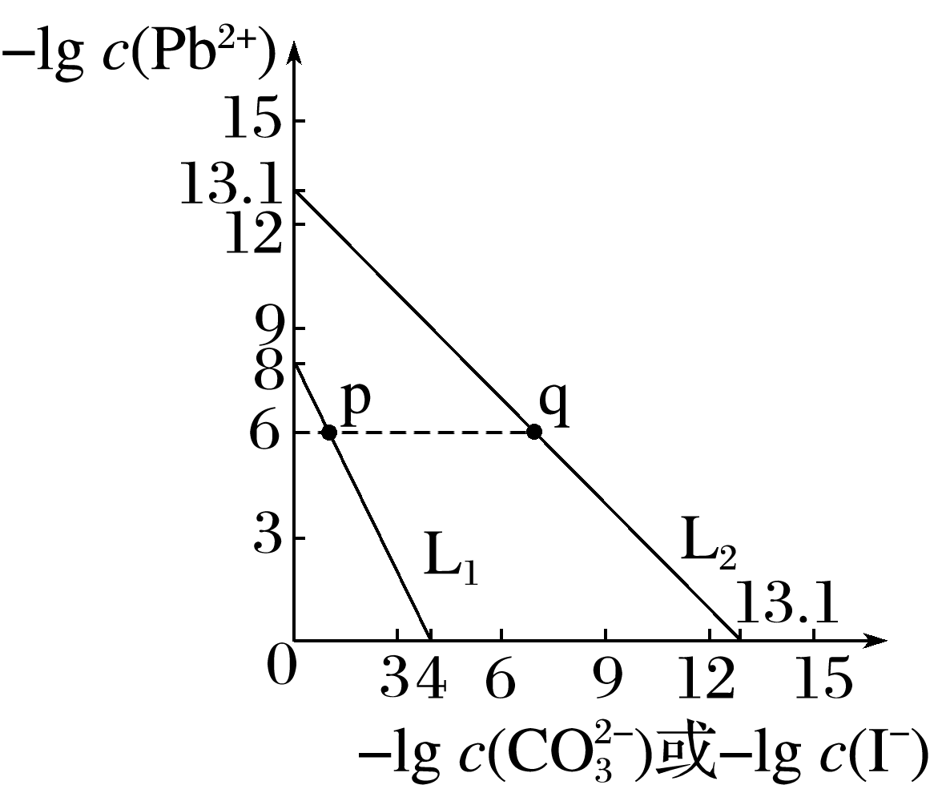
1
2
3
4
5
6
7
8
9
10
11
12
7.(2022·江西南昌模拟)某些难溶性铅盐可用作涂料，如秦俑彩绘中使用的铅白(PbCO₃)和黄金雨中黄色的PbI₂。室温下PbCO₃和PbI₂在不同的溶液中分别达到溶解平衡时－lg c(Pb^{2＋})与－lg c( )或－lg c(I－)
的关系如图所示。下列说法正确的是
A.K_{sp}(PbCO₃)的数量级为10^{－14}
B.p点对应的是PbCO₃不饱和溶液
C.L₂对应的是－lg c(Pb^{2＋})与－lg c(I－)的关系变化
D.向浓度相同的Na₂CO₃、NaI混合溶液中滴入
Pb(NO₃)₂溶液先产生黄色沉淀
√

Slide 56
1
2
3
4
5
6
7
8
9
10
11
12
K_{sp}(PbCO₃)＝c(Pb^{2＋})·c( )，则lg c(Pb^{2＋})＝
lg[K_{sp}(PbCO₃)]－lg c( )，同理lg c(Pb^{2＋})＝
lg[K_{sp}(PbI₂)]－2lg c(I－)，则图像L₁对应的是
－lg c(Pb^{2＋})与－lg c(I－)的关系变化，图像L₂
对应的是－lg c(Pb^{2＋})与－lg c( )的关系变
化，则K_{sp}(PbCO₃)＝c(Pb^{2＋})·c( )＝1.0×
10^{－13.1}，数量级为10^{－14}，故A项正确，C项错误；
离子浓度的负对数值越小，则离子浓度越大，p点位于L₂的左下方，则对应PbCO₃溶液为过饱和溶液，故B项错误；

Slide 57
1
2
3
4
5
6
7
8
9
10
11
12
K_{sp}(PbCO₃)＝1.0×10^{－13.1}，K_{sp}(PbI₂)＝c(Pb^{2＋})·
c²(I－)＝1.0×10^{－8}，假设c( )和c(I－)均为
1 mol·L^{－1}，形成PbCO₃饱和溶液时，c(Pb^{2＋})＝
mol·L^{－1}＝10^{－13.1} mol·L^{－1}，形成PbI₂饱
和溶液时，c(Pb^{2＋})＝10^{－8} mol·L^{－1}，则生成PbCO₃沉淀需要的Pb^{2＋}的浓度更小，先生成白色沉淀，故D项错误。

Slide 58
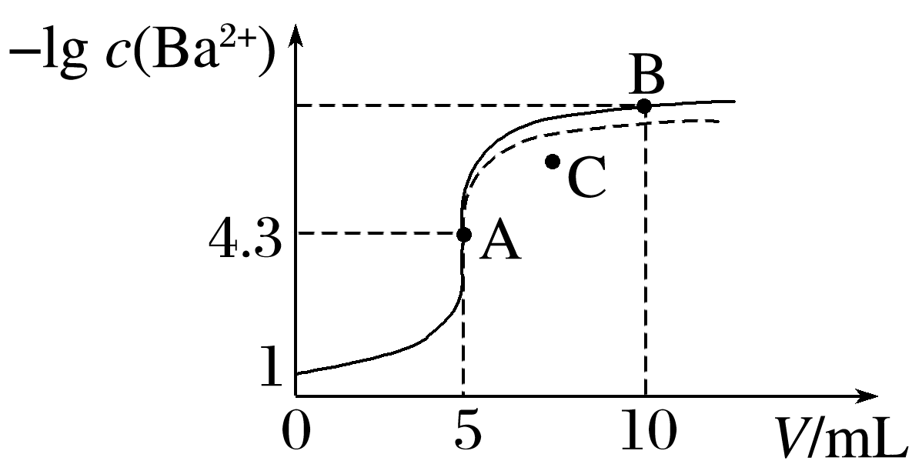
1
2
3
4
5
6
7
8
9
10
11
12
8.T ℃时，向5 mL a mol·L^{－1} BaCl₂溶液中逐滴加入0.1 mol·L^{－1} Na₂CO₃溶液，滴加过程中溶液的－lg c(Ba^{2＋})与Na₂CO₃溶液体积(V)的关系如图所示，下列说法正确的是[已知：lg 5＝0.7，K_{sp}(BaSO₄)＝1.0×10^{－10}]
A.A、B两点溶液中c(Ba^{2＋})之比为2 000∶3
B.a＝10^{－4.3}
C.T ℃时，C点对应的含BaCO₃的分散系很稳定
D.若用同浓度的Na₂SO₄溶液代替Na₂CO₃溶液，
则图像在A点后的变化曲线如虚线部分
√

Slide 59
1
2
3
4
5
6
7
8
9
10
11
12
由图可知，当未加入碳酸钠溶液时，V＝0、－lg c(Ba^{2＋})＝1，则a＝0.1，A点氯化钡溶液与碳酸钠溶液恰好完全反应，溶液中c(Ba^{2＋})＝c( )＝10^{－4.3} mol·L^{－1}，则碳酸钡的溶度积K_{sp}(BaCO₃)＝c(Ba^{2＋})·c( )＝10^{－4.3}×
10^{－4.3}＝10^{－8.6}。
B点碳酸钠溶液过量，溶液中 mol·
L^{－1}，由溶度积可知溶液中c(Ba^{2＋})＝ mol·L^{－1}＝3×10^{－7.6} mol· L^{－1}，

Slide 60
1
2
3
4
5
6
7
8
9
10
11
12
由图可知，T ℃时，C点溶液中浓度商Q_{c}大于溶度积K_{sp}，能析出沉淀，分散系是不稳定的悬浊液，故C项错误；
碳酸钡的溶度积K_{sp}(BaCO₃)＝10^{－8.6}＞K_{sp}(BaSO₄)＝10^{－10}，则图中横坐标为5～10的曲线应该在实线的上面，故D项错误。

Slide 61
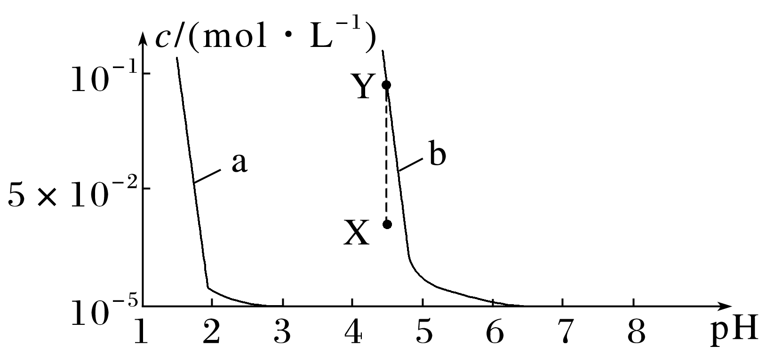
1
2
3
4
5
6
7
8
9
10
11
12
9.常温下，Cu(OH)₂和Fe(OH)₃饱和溶液的浓度随pH的变化如图所示，已知：K_{sp}[Cu(OH)₂]＝1×10^{－20}，K_{sp}[Fe(OH)₃]＝1×10^{－38}。下列说法正确的是
A.曲线a对应的是Cu(OH)₂饱和溶液
B.调节pH为4.5可除去FeCl₃中的CuCl₂
C.酸性溶液中Cu元素的存在形式可能为
Cu^{2＋}或Cu(OH)₂
D.滴加NaOH溶液，可实现X到Y的转化
√

Slide 62
1
2
3
4
5
6
7
8
9
10
11
12
当c(Cu^{2＋})＝c(Fe^{3＋})＝10^{－5} mol·L^{－1}时，
Cu(OH)₂溶液中c(OH－)＝ mol·
L^{－1}＝10^{－7.5} mol·L^{－1}，此时溶液的pH＝6.5；
Fe(OH)₃溶液中c(OH－)＝ mol·
L^{－1}＝10^{－11} mol·L^{－1}，此时溶液pH＝3，所以曲线a对应的是Fe(OH)₃饱和溶液，
A项错误；

Slide 63
1
2
3
4
5
6
7
8
9
10
11
12
据图可知pH为4.5时Fe^{3＋}完全沉淀，而
c(Cu^{2＋})＝ mol·L^{－1}＝0.1 mol·L^{－1}，
B项错误；
根据A计算可知当c(Cu^{2＋})≤10^{－5} mol·L^{－1}
时，pH≥6.5，所以酸性溶液中Cu元素既
可能是Cu^{2＋}也可能是Cu(OH)₂，C项正确；
X和Y的pH相同，而滴加NaOH溶液会使溶液碱性增强，pH变大，溶解的c[Cu(OH)₂]变小，X点会向右下方移动，D项错误。

Slide 64
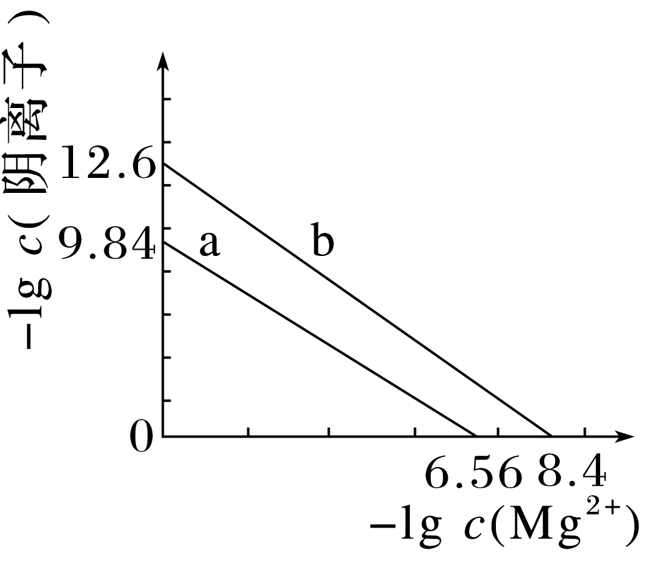
1
2
3
4
5
6
7
8
9
10
11
12
10.(2022·西安质检) 、 都是造成水体污染的因素，可以利用沉淀法除去，如图a、b分别是Mg₃(AsO₄)₂、Mg₃(PO₄)₂的沉淀溶解平衡曲线。下列说法错误的是
A.K_{sp}[Mg₃(AsO₄)₂]＝10^{－19.68}
B.向浓度相等的Na₃AsO₄、Na₃PO₄的废水中同时
滴加相同浓度的Mg(NO₃)₂溶液， 先沉淀
C.要使废水中 、 的浓度不大于10^{－6} mol·L^{－1}，
则Mg^{2＋}浓度至少为10^{－2.56} mol·L^{－1}
D.若Mg₃(AsO₄)₂(s)＋2 Mg₃(PO₄)₂(s)＋2
成立，则平衡常数K＝10^{4.52}
√

Slide 65
1
2
3
4
5
6
7
8
9
10
11
12
根据题意a、b分别代表Mg₃(AsO₄)₂、Mg₃(PO₄)₂的沉
淀溶解平衡曲线，利用坐标可知：K_{sp}[Mg₃(AsO₄)₂]
＝10^{－19.68}，K_{sp}[Mg₃(PO₄)₂]＝10^{－25.2}，A项正确；
Mg₃(PO₄)₂的溶解度比Mg₃(AsO₄)₂更小，所以向浓度
相等的Na₃AsO₄、Na₃PO₄的废水中同时滴加相同浓度
的Mg(NO₃)₂溶液， 先沉淀，B项正确；
要使废水中 、 的浓度不大于10^{－6} mol·L^{－1}，根据Mg₃(AsO₄)₂的K_{sp}，可得Mg^{2＋}浓度至少为10^{－2.56} mol·L^{－1}，C项正确；
Mg₃(AsO₄)₂(s)＋ ＝
10^{5.52}，D项错误。

Slide 66
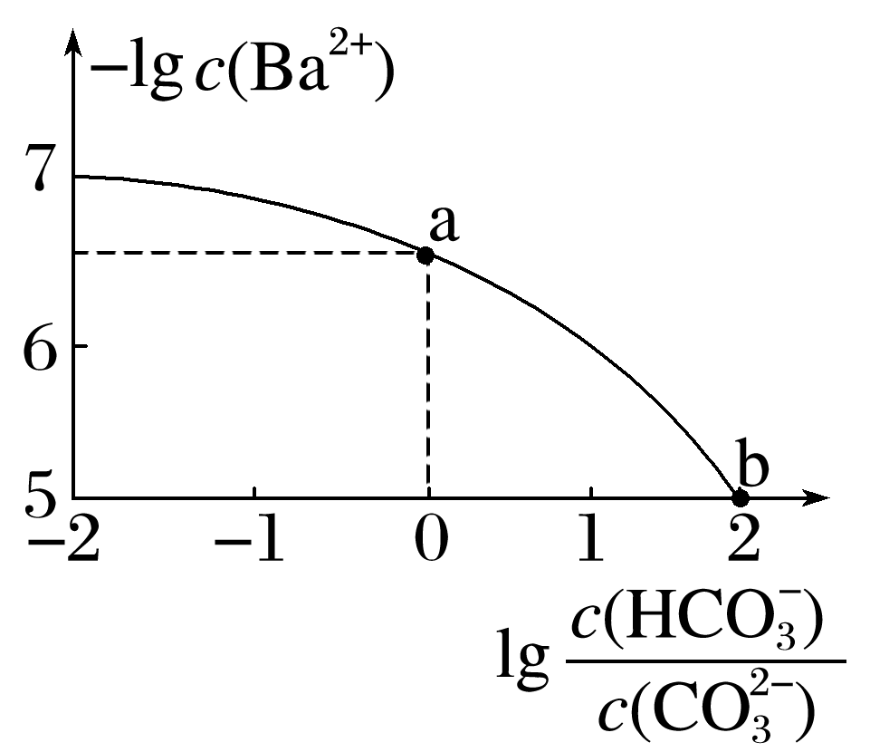
1
2
3
4
5
6
7
8
9
10
11
12
11.室温下，向Na₂CO₃和NaHCO₃的混合溶液中逐滴加入BaCl₂溶液，溶液中－lg c(Ba^{2＋})与
的关系如图所示(已知：H₂CO₃的K_{a1}、K_{a2}分别为4.2×10^{－7}、5.6×10^{－11}；
BaCO₃的K_{sp}为5×10^{－9})。下列说法正确的是
A.a对应溶液中水的电离程度小于b
B.b对应溶液的c( )＝0.05 mol·L^{－1}
C.a→b的过程中，溶液中 一直增大
D.a对应的溶液中一定存在：c(Na＋)＋2c(Ba^{2＋})
＜3c( )＋c(Cl－)
√

Slide 67
1
2
3
4
5
6
7
8
9
10
11
12
由a到b时，c(Ba^{2＋})持续增大，BaCO₃的K_{sp}不变，所以c( )持续减小，因为 水解促进水的电离，所以
该过程水的电离程度持续减小，则a对应溶液中水的电离程度大于b，A项错误；

Slide 68
1
2
3
4
5
6
7
8
9
10
11
12

Slide 69
1
2
3
4
5
6
7
8
9
10
11
12

Slide 70
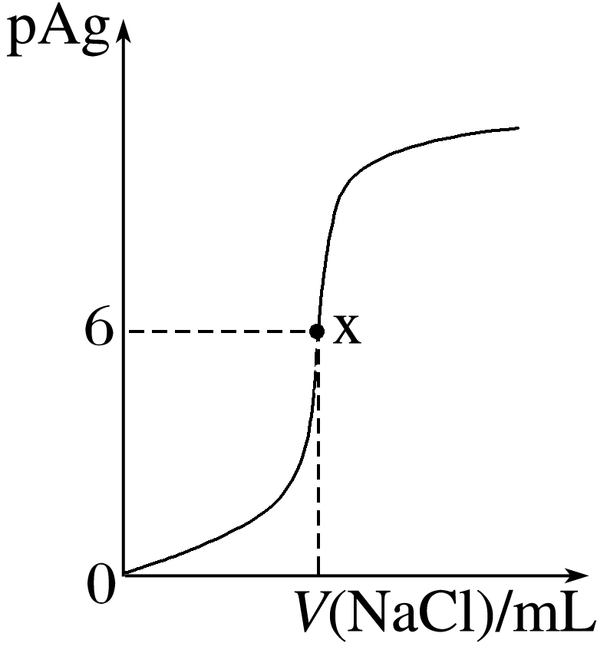
1
2
3
4
5
6
7
8
9
10
11
12
12.(2022·济南调研)已知：pAg＝－lg c(Ag＋)，K_{sp}(AgCl)＝1×10^{－12}。如图是向10 mL AgNO₃溶液中逐渐加入0.1 mol·L^{－1}的NaCl溶液时，溶液的pAg随着加入NaCl溶液的体积变化的图像(实线)。根据图像回答下列问题[提示：K_{sp}(AgCl)＞K_{sp}(AgI)]：
(1)原AgNO₃溶液的物质的量浓度为____ mol·L^{－1}。
1
加入NaCl之前，pAg＝0，所以c(AgNO₃)＝1 mol·L^{－1}。

Slide 71
1
2
3
4
5
6
7
8
9
10
11
12
(2)图中在x点时加入NaCl的体积为________。
100 mL
由于c(Ag＋)＝10^{－6} mol·L^{－1}，所以Ag＋沉淀完全，n(NaCl)＝n(AgNO₃)＝0.01 L
×1 mol·L^{－1}＝0.01 mol，所以V(NaCl)＝100 mL。

Slide 72
1
2
3
4
5
6
7
8
9
10
11
12
(3)相同温度下，AgCl在热水中溶解度____(填“＞”“＜”或“＝”)在NaCl溶液中的溶解度。
＞
AgCl在水中存在溶解平衡：AgCl(s) Ag＋＋Cl－，相同温度下，c(Cl－)增
大，平衡逆向移动，溶解度减小，温度升高，平衡右移，溶解度增大。

Slide 73
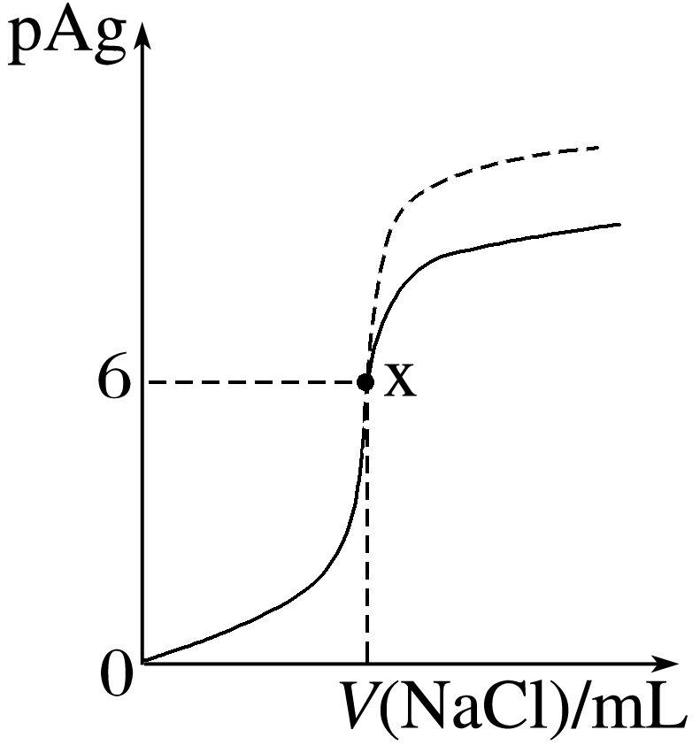
1
2
3
4
5
6
7
8
9
10
11
12
(4)若将0.1 mol·L^{－1}的NaCl换成0.1 mol·L^{－1} NaI，用虚线在原图中画出x点后的图像。
答案

Slide 74
1
2
3
4
5
6
7
8
9
10
11
12
若把NaCl换成NaI，由于K_{sp}(AgI)更小，所以c(Ag＋)更小，pAg更大。
返回

